Slide 1
DESIGN THINKING
Sérgio Ronaldo S. Michalovzkey 30.01.26

Slide 2
DESIGN THINKING
... o jeito de pensar do designer é indiscutivelmente poderoso:
grande capacidade de síntese, raciocínio abdutivo,
vocação para a interdisciplinaridade,
abertura para a colaboração, empatia ... e,
principalmente, criatividade para inovar.
(Hugo Cristo, 2013)

Slide 3
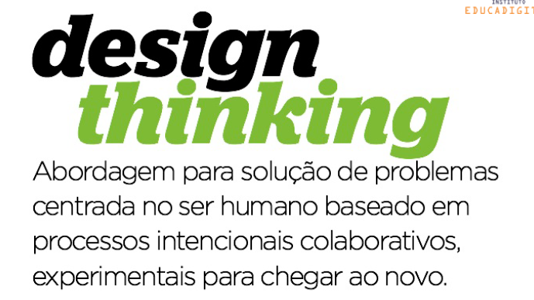


Slide 4
DESIGN THINKING
O Design (Thinking) propõe uma maneira de pensar baseada em 3 grandes valores:
- empatia (descoberta inspiração),
- colaboração (ideação) e
- experimentação (implementação).

Slide 5
DESIGN THINKING
Empatia
Visão multidisciplinar
Colaboração
Visão sistêmica e contextual (T.B.C.)
Experimentação
Criatividade e inferência

Slide 6
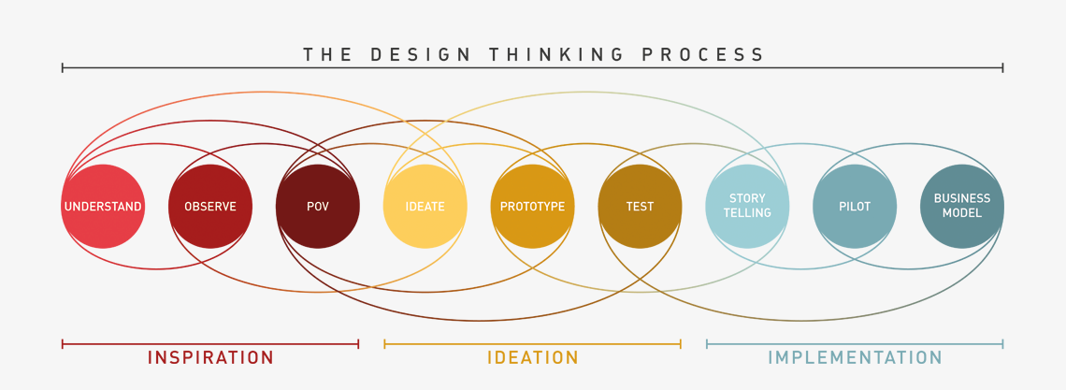
DESIGN THINKING
http://www.dschool.fr/en/design-thinking/

Slide 7
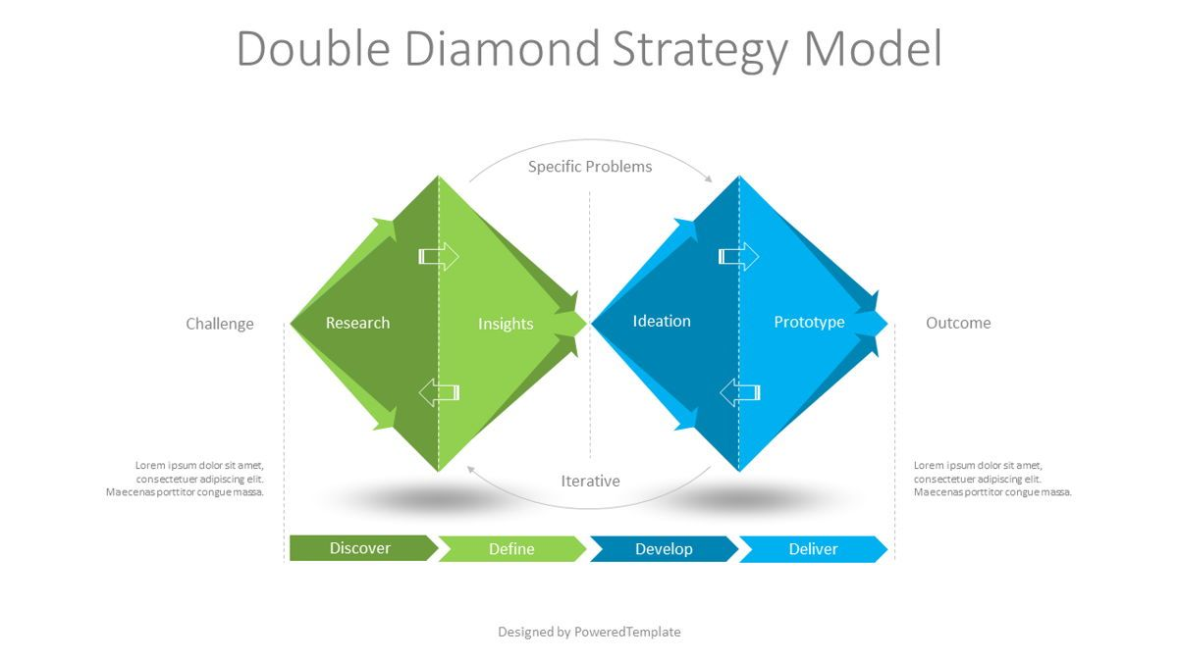
DESIGN THINKING
https://www.designcouncil.org.uk/our-work/skills-learning/the-double-diamond/

Slide 8
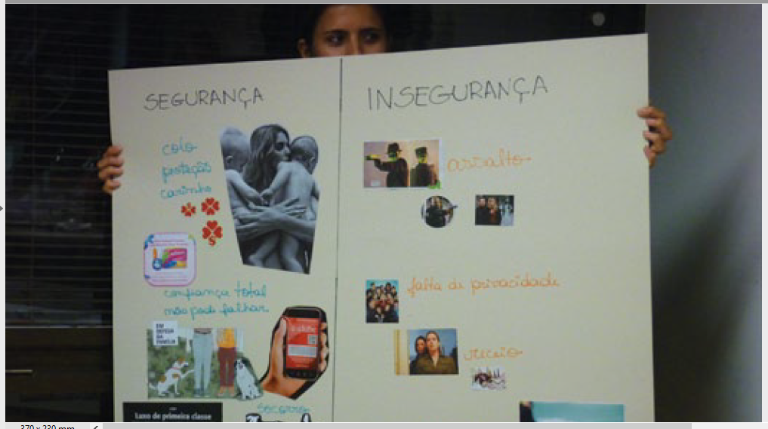
DESIGN THINKING

Slide 9
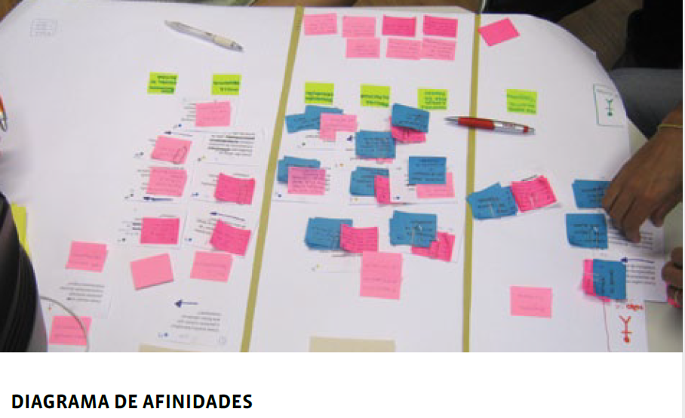
DESIGN THINKING

Slide 10
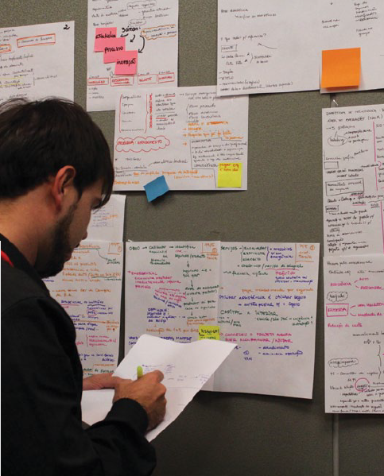
DESIGN THINKING

Slide 11
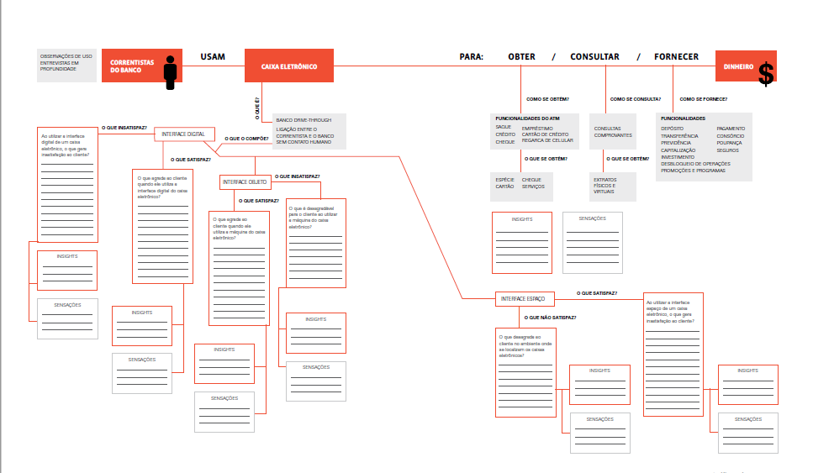
DESIGN THINKING

Slide 12
DESIGN THINKING
Vídeo
Empatia

Slide 13
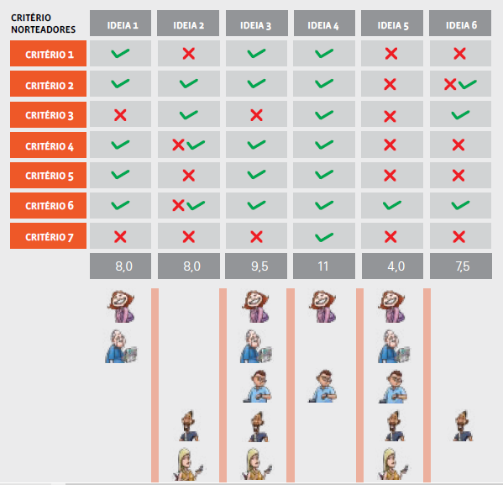
DESIGN THINKING

Slide 14
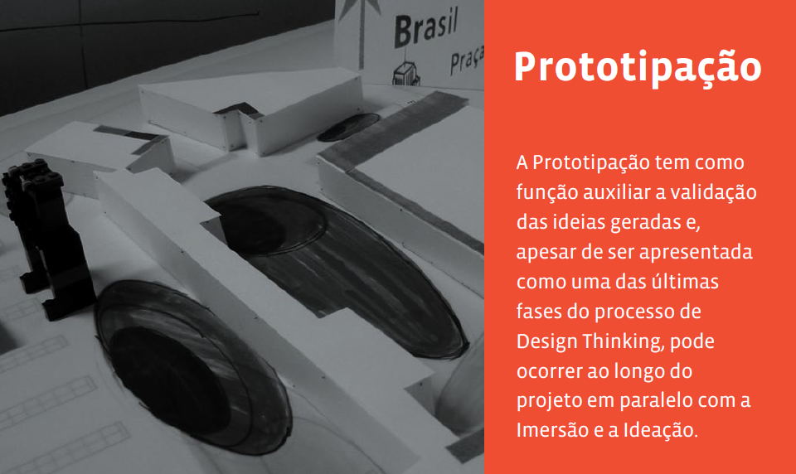
DESIGN THINKING

Slide 15
DESIGN THINKING
Inovação
(atividade individual)

Slide 16

DESIGN THINKING
H. C. D.
Human-Centered Design
https://www.ideo.com/post/design-kit

Slide 17
DESIGN THINKING
Aplicando o Design Thinking – APP – Atividade Colaborativa
Esta APP visa proporcionar a aplicação prática dos conhecimentos relacionados à disciplina
Inovação e Design Thinking:
- entender e aplicar a metodologia, compreender as fases de descoberta, imersão, análise, ideação e prototipagem.
Ao realizar a atividade, esperamos que vocês desenvolvam e exerçam algumas habilidades e competências requeridas pelo mercado de trabalho, como:
- se apresentar, se comportar, se vestir, se expressar, articular ideias, ser perceptivo, ter uma visão crítica, pensar no coletivo, trabalhar em equipe, conhecer pessoas, lidar com a diversidade, aprender a se posicionar e trabalhar de forma empática.

Slide 18
DESIGN THINKING
Aplicando o Design Thinking – APP – Atividade Colaborativa
Essa tarefa pontuada envolverá os tópicos 1;2;3;4 e 5.
Deve-se, a cada reunião, durante o desenvolvimento, registrar e caracterizar:
as etapas dos tópicos no AVA
ferramentas utilizadas dos tópicos no AVA.

Slide 19
DESIGN THINKING
Aplicando o Design Thinking – APP – Atividade Colaborativa
A) Sugestão de tema
Considerando que:
Um dos anseios da humanidade é viver mais e viver bem, e, há em diversos países – inclusive no Brasil - um aumento da expectativa de vida.
Portanto: como pessoas idosas (com saúde física e mental boas, mas, que em função da idade, precisam usar remédios/medicamentos); conseguirão, sozinhas,
sem precisar de cuidadores ou pessoas da família e, com segurança:
1- organizar as receitas médicas;
2- tomar corretamente seus remédios/medicamentos?

Slide 20
DESIGN THINKING
Aplicando o Design Thinking – APP – Atividade Colaborativa
Projetar uma solução para as duas situações levantadas:
Sozinhas, sem precisar de cuidadores ou pessoas da família e, com segurança:
1- organizar as receitas;
2- tomar seus remédios/medicamentos.
ATENÇÃO:
A solução obrigatoriamente deve envolver:
um objeto físico (modelo);
um produto digital (protótipo de média fidelidade) .

Slide 21
DESIGN THINKING
Aplicando o Design Thinking – APP – Atividade Colaborativa
A) Sugestão de tema
Além do tema proposto, abaixo listamos algumas temáticas para que vocês possam se inspirar a estudar e projetar uma solução.
Busquem algo que motive vocês!
Atuem em algo que vocês acreditam que possam fazer a diferença e ajudar a sociedade.
Vocês podem / devem usar os conhecimentos já adquiridos na graduação ou saberes que adquiriram ao longo da vida.
A lista é apenas para inspirar!
Acessem a lista dos Objetivos de Desenvolvimento Sustentável da ONU:
https://brasil.un.org/pt-br/sdgs para escolher em qual temática projetar.

Slide 22

DESIGN THINKING
Aplicando o Design Thinking – APP – Atividade Colaborativa

Slide 23
DESIGN THINKING
Outras frentes de atuação:
Doação de Sangue (bancos estão com estoque baixo na pandemia)
Acolhimento de animais (abrigos estão com superlotação)
Desemprego (aproximadamente 6 milhões de desempregados no Brasil)
Adoção de Crianças (aproximadamente 5 mil crianças aptas à adoção)
Qualidade de vida (idosos lideram ranking de depressão)
Limitações físicas (cadeirantes tem dificuldade de usar banheiros públicos)
Meio ambiente

Slide 24
DESIGN THINKING
Outras frentes de atuação:
Desigualdade social
Dependentes químicos
Pessoas desaparecidas
Pessoa em situação de rua
Inclusão digital
Obesidade Infantil
Refugiados
15.Violência e Segurança

Slide 25
DESIGN THINKING
Aplicando o Design Thinking – APP – Atividade Colaborativa
A) Inscrição e Entrega InovaWeek (*)
B) Entregas intermediárias – individualmente (*)
2ª) - um mapa de empatia
3ª) - ao menos uma ideia de solução para o problema de cada integrante do grupo
C) Entrega final (*)
Memorial do Projeto
Arquivo com apresentação
Identificar qual tipo de Inovação o projeto se adequa
Identificar quais patentes podem ser pleiteadas com o projeto
Pitch com duração máxima de 5 minutos
Protótipo (média fidelidade) e um objeto físico (modelo) com a solução.
(*) postagens no AVA, como atividade para entrega

